Slide 1
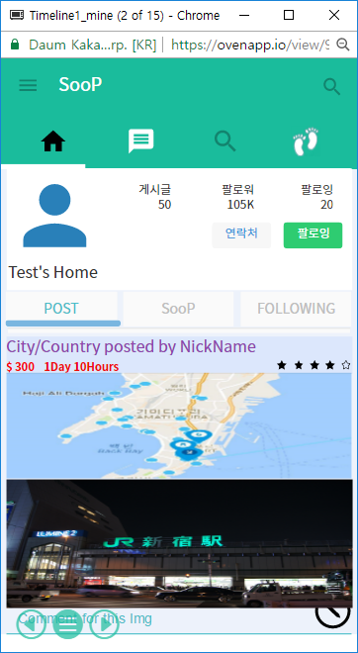
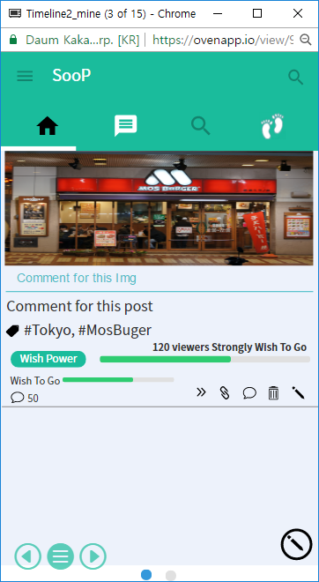
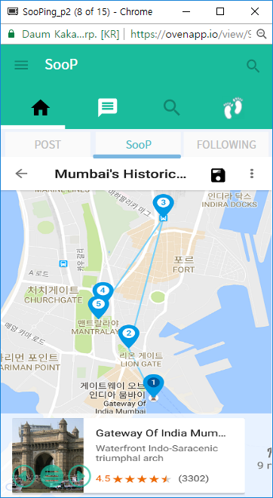
Tumblr 처럼 Post에는 블로그가 나오며 블로그의 위치를 동선으로 연결한 맵을 생성

